Slide 1


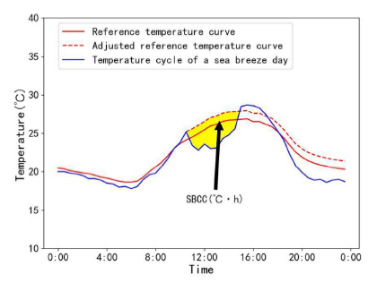
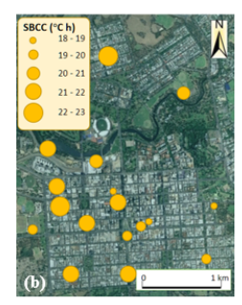
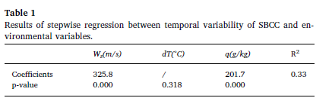
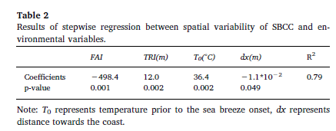
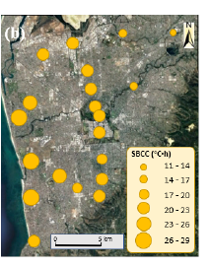
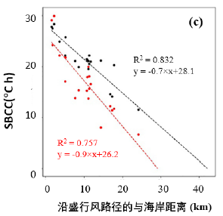
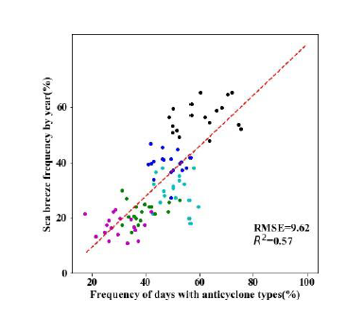
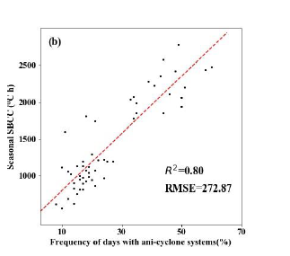
海风降温能力的多尺度表征及其影响因素分析
——以澳大利亚阿德莱德为例
周一飞, Huade Guan, Okke Batelaan, Craig Simmons
澳大利亚弗林德斯大学，科学与工程学院
重庆大学，环境与生态学院
研究背景
⦁受气候变化和城市热岛的综合影响，全球城市热浪事件的强度和频率正迅速增加。
⦁除了增加植被和改变建筑材料等传统措施外，城市水体和通风等自然冷却源的定量影响值得关注。
⦁海风是沿海城市典型的中尺度通风过程，可以显着改变沿海地区的温度格局。然而，当前研究对海风降温效果的定量特征及其影响因素了解有限。
⦁本研究提出了量化海风的累积降温效应，探索了海风的降温能力及其在不同空间尺度上的影响因素。
海风降温能力
⦁参考温度曲线为符合条件的非海风日的平均温度曲线，该曲线根据海风起始时的实际温度进行调整以得到调整后的参考温度曲线。
⦁在海风影响时段内，调整后的参考温度曲线与该海风日实际温度曲线之差被定义为海风降温能力（SBCC）
⦁海风降温能力的时间分异可由比湿度和风速解释。
⦁海风降温能力的空间分异则可由到海岸的距离、正面面积指数、建筑高度标准差和海风开始时刻的气温解释。
⦁值得注意的是，建筑高度标准差的增加被发现对海风降温能力有促进作用。
⦁在大都市区尺度，海风降温能力有明显的向内陆衰减的趋势，其主要由地理位置和地形来解释。
⦁在热浪日，海风降温能力在渗透过程中的衰减速率显著高于非热浪日。该差异可由大尺度背景天气状况来解释。
澳大利亚主要沿海城市的夏季海风发生频率在16-54%之间，该频率与具有反气旋天气类型的频率显著相关。

